Slide 1
1.1.2集合间的基本关系
观察下面几个例子，你能发现两个集合间的关系吗？
(2)设A为深圳实验学校高中部高一(8)班全体学生组 成的集合，B为高一年级全体学生组成的集合；
一般地，对于两个集合A ，B，如果集合A中的任意一个元素都是集合B的元素，我们就说这两个集合有包含关系，称集合A为集合B的子集(subset),记作
读作“A含于B”(或“B包含A” ).
B
A
规定：空集( )是任何集合的子集.

Slide 2
如果集合A是集合B的子集 ，且集合B也是集合 A的子集 ，此时集合A与集合中B中的元素是一样的，因此，集合A与集合B相等，记作：
(类比不等式记忆和理解)
读作“A真包含于B ”或“B 真包含A”.
空集是任何非空集合的真子集.

Slide 3
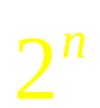
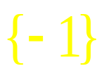
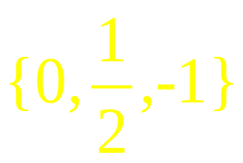
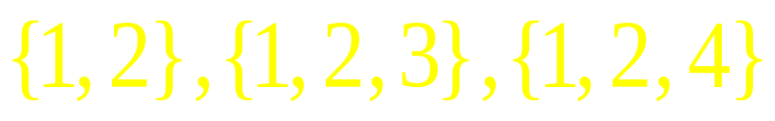
练习巩固
2.（1）已知集合A＝{1，3，2m－1}，
集合B＝{3，m²} ．若 则实数m＝ ．
3.已知 {1，2} ⊆ A { 1，2，3，4}，
求集合A的所有可能情况.

Slide 4
